Slide 1
CEFET/RJ GCC1734 - Inteligência Artificial
Prof. Eduardo Bezerra
ebezerra@cefet-rj.br

Slide 2
Créditos
Essa apresentação é material traduzido e/ou adaptado pelo prof. Eduardo Bezerra (ebezerra@cefet-rj.br), e utiliza material cuja autoria é dos professores a seguir:
Dan Klein e Pieter Abbeel, UC Berkeley. O material original é usado no curso CS 188 (Introduction to Artificial Intelligence). (https://www.cs.berkeley.edu/~russell/classes/cs188/f14/)
Bianca Zadrozny, UFF (http://www.ic.uff.br/~bianca/ia)

Slide 3
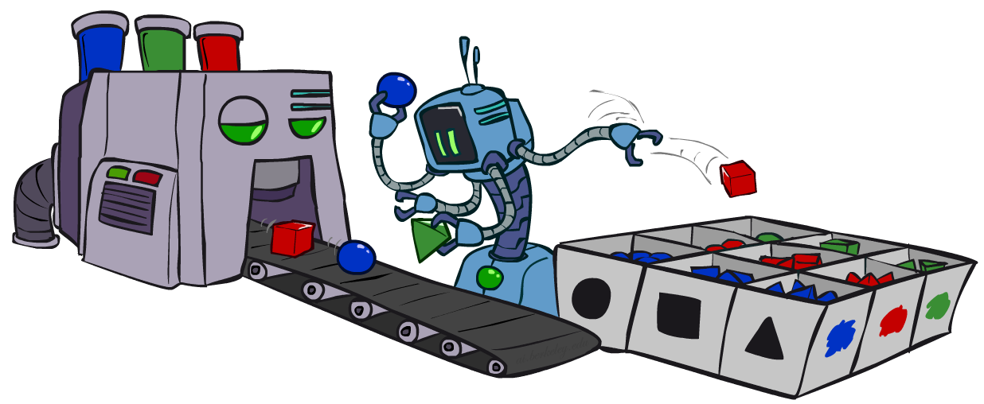
Redes Bayesianas: Amostragem
Notes:
Please retain proper attribution, including the reference to ai.berkeley.edu. Thanks!

Slide 4
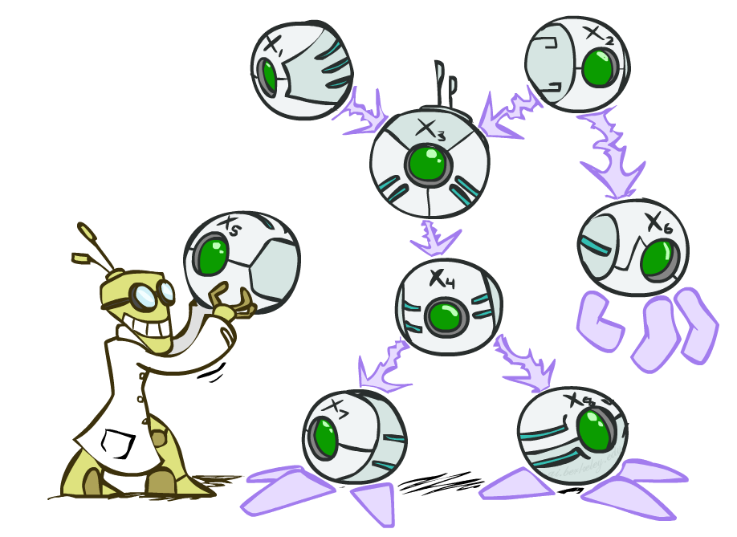
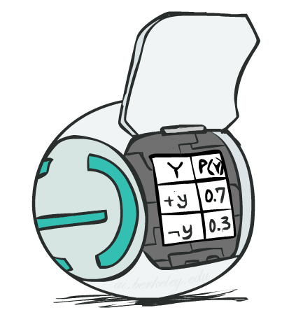
RB: Representação
Um DAG (directed, acyclic graph), um nó por variável aleatória
Uma tabela de probabilidade condicional (conditional probability table, CPT) para cada nó
Uma coleção de distribuições sobre X, uma para cada combinação de valores dos pais
RBs implicitamente codificam distribuições conjuntas
Como um produto de distribuições condicionais locais
Para ver que probabilidade uma RB produz para uma associação completa, multiplicamos todas as condicionais relevantes:

Slide 5
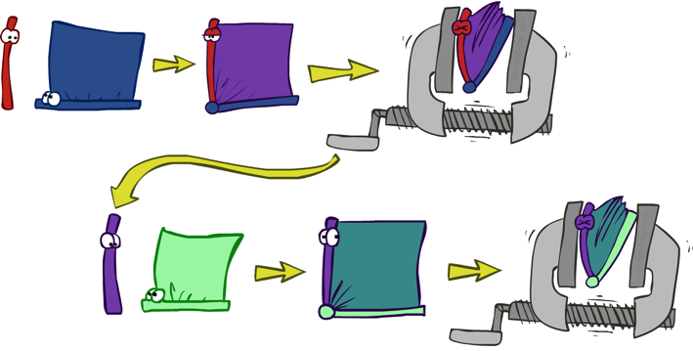
Eliminação de Variável (Variable Elimination)
Intercalar junção com marginalização
d^{k} entradas computadas para um fator sobre k variáveis com tamanho de domínio d
Ordem da eliminação de variáveis ocultas pode afetar o tamanho dos fatores gerados
Pior caso: tempo de execução exponencial no tamanho da RB
…
…
Notes:
Na RB ilustrada à direita, se iniciarmos o processo de eliminação de variável pela variável Z, obtemos um fator muito grande, que depende das variáveis X_1, X_2, ,..., X_n.
Por outro lado, se iniciarmos por X_1, obtemos um fator que depende apenas de Z; depois podemos selecionar X_2, que produz um fator novamente dependente apenas de Z. E assim por diante, até escolhermos X_n. Essa ordem é bem mais eficiente do que a anterior.
De todo modo, em geral, ainda podemos nos deparar com RBs em que, não importa a ordem de eliminação que escolhermos, iríamos ter que gerar a CPT conjunta completa. A RB da direita inferior é um exemplo desse tipo.

Slide 6
Worst Case Complexity?
CSP:
If we can answer P(z) equal to zero or not, we answered whether the 3-SAT problem has a solution.
Hence inference in Bayes’ nets is NP-hard. No known efficient probabilistic inference in general.
…
…

Slide 7
Inferência Aproximada: Amostragem
Notes:
Em virtude que de, no pior caso, ainda temos uma complexidade exponencial para produzir uma solução exata, se torna relevante investigarmos se podemos produzir soluções aproximadas que sejam mais eficientes. Isso nos leva ao conceito da inferência por amostragem, que será abordada nesta apresentação.

Slide 8
Amostragem (Sampling)
Ideia básica
Gerar N amostras a partir de uma distribuição S
Computar uma probabilidade posterior aproximada
Mostrar que processo converge para a distribuição verdadeira
Por que usar amostragem?
Inferência: obter uma amostra é mais rápido do que computar a resposta correta (e.g., com eliminação de eliminação)
Notes:
Essa página apresenta o conceito de amostragem, que é bastante simples.

Slide 9
Amostragem - exemplo
Amostragem a partir de uma dada distribuição
Passo 1: obter amostra u a partir da distribuição uniforme sobre [0, 1)
e.g. random() em Python
Passo 2: Converter essa amostra u em um resultado para a distribuição dada por meio do mapeamento de cada resultado no intervalo [0,1) para o resultado correspondente na distribuição dada.
Exemplo
Se random() retorna u = 0,83, nossa amostra é C = blue
e.g, após amostrar 8 vezes, poderíamos ter:
C | P(C)
red | 0,6
green | 0,1
blue | 0,3
Notes:
Essa página apresenta um exemplo de amostragem a partir de uma distribuição simples, correspondente à variável aleatória C, que pode assumir três valores (red, green, blue). A tabela dessa distribuição é apresentada acima.
Repare que, se aplicarmos a amostragem 8 vezes, poderíamos obter uma distribuição de valores não consistente com a tabela. Mas isso acontece apenas porque 8 é um valor muito pequeno. Em geral, conforme a quantidade de amostra tende ao infinito, a distribuição empírica resultante é cada vez mais consistente com a distribuição original.

Slide 10
Amostragem em RBs
Amostragem a Priori (Prior Sampling)
Amostragem por Rejeição (Rejection Sampling)
Ponderação por Verossimilhança (Likelihood Weighting)
Amostragem de Gibbs (Gibbs Sampling)
Notes:
Agora que vimos o processo de amostragem aplicado a uma distribuição simples, vamos estudar de que forma podemos usar esse procedimento para realizar inferência em um RB.
Vamos estudar 4 métodos, cujos nomes estão apresentados acima.

Slide 11
Amostragem a Priori (Prior Sampling)
Ignora evidência. Amostragem a partir da distribuição conjunta.
Faz inferência pela contagem das amostras adequadas.
Notes:
Na amostragem a priori, a primeira coisa a fazer é produzir uma ordenação linear das variáveis presentes na RB. Essa ordem deve respeitar as dependências condicionais definidas na RB: todos os pais devem estar antes de seus filhos na ordenação.
Após a produção dessa ordenação, a amostragem a priori utiliza a RB para gerar diversas amostras da distribuição conjunta. Para a produção de cada amostra, seguimos a ordem de variáveis definida previamente. Para uma determinada variável, sua amostragem deve ser feita levando em consideração os valores das variáveis previamente amostradas. Veja o exemplo na próxima página.
Após a geração de um conjunto de amostras, qualquer consulta probabilística pode ser respondida de forma aproximada por meio de contagens sobre esse conjunto de amostras.

Slide 12
Amostragem a Priori (Prior Sampling)
C, S, R, W
C, R, S, W
+c | 0.5
-c | 0.5
Cloudy
Cloudy
+c | +s | 0.1
 | -s | 0.9
-c | +s | 0.5
 | -s | 0.5
+c | +r | 0.8
 | -r | 0.2
-c | +r | 0.2
 | -r | 0.8
Sprinkler
Sprinkler
Rain
Rain
WetGrass
WetGrass
Amostras:
+s | +r | +w | 0.99
 |  | -w | 0.01
 | -r | +w | 0.90
 |  | -w | 0.10
-s | +r | +w | 0.90
 |  | -w | 0.10
 | -r | +w | 0.01
 |  | -w | 0.99
+c, -s, +r, +w
-c, +s, -r, +w
…
Notes:
Essa página apresenta um exemplo da Amostragem a Priori.
As duas ordens lineares possíveis sobre as variáveis da RB dada no exemplo são: <C, S, R, W> e <C, R, S, W>. Devemos selecionar uma dessas ordens, não importa qual delas. A seguir, começamos a realizar amostragem obedecendo a ordem selecionada.
Antes de qualquer coisa, devemos gerar uma sequência de números aleatórios entre 0 e 1. A maioria das linguagens de programação fornece funcionalidade para realizar isso. Em Python, por exemplo, as duas linhas de código a seguir são suficientes para gerar n números aleatórios com distribuição uniforme no intervalo [0, 1]:
import random
for i in range(0,n): random.uniform(0, 1)
Se fizermos n = 4 no código acima e executarmos, uma saída possível é a seguinte:
0.24943702915050447
0.24120945416541317
0.7225650309915412
0.8589163828392117
Repare que, cada vez que executarmos esse código, uma sequência de números diferente será gerada.
Após a geração do sequência de n números aleatórios, podemos iniciar a geração das amostras da distribuição aleatória codificada na RB do exemplo. Vamos considerar os números gerados acima nesse exemplo. Vamos também considerar a seguinte ordenação: <C, S, R, W>. Na animação apresentada nesta página, repare que, à medida que os valores das variáveis são selecionados, os vértices (nós) da RB correspondentes são coloridos para registrar o valor selecionado para a variável em questão.
Começamos pela primeira variável da ordenação linear, C. Para essa variável, há 50% de probabilidade de ela assumir o valor +c. Posto que 0,294 < 0,5, o valor selecionado para C é +c.
A próxima variável é S. Para selecionar um valor para essa variável, devemos considerar apenas as linhas na sua CPT consistentes com o valor da variável anteriormente selecionada, C = +c. Após isso, usamos o segundo número aleatório gerado para selecionar uma valor para S: posto que 0.241 > 0,1, selecionamos o valor –s para essa variável.
A próxima variável é R. O valor selecionado para R deve ser consistente com o valor previamente selecionado para sua variável pai, que é C = +c. Sendo assim, e visto que 0,722 < 0,8, selecionamos o valor +r para R.
A última variável é W. Para W, devemos primeiro filtrar apenas as entradas em sua CPT consistentes com os valores selecionados para seus pais, S = -s e R = +r. Sendo assim, e visto que o próximo número aleatório gerado vale 0.858, que é menor do que 0,9, temos que W = +w.
Em resumo, geramos a amostra <+c, -s, +r, +w>. Se repetirmos o procedimento acima m vezes, iremos gerar m amostras da distribuição conjunta.

Slide 13
Amostragem a Priori (Prior Sampling)
Para i=1, 2, …, n
Gerar amostra x_{i} a partir de P(X_{i} | Parents(X_{i}))
Retornar (x₁, x₂, …, x_{n})
Notes:
Essa página apresenta o algoritmo correspondente à Amostragem a Priori para produzir uma única amostra da distribuição conjunta.
Varremos todas as n variáveis aleatórias (na ordem linear previamente selecionada) e, para cada uma delas, amostramos um valor, condicionado aos eventuais valores já selecionados para seus pais.

Slide 14
Inferência - Exemplo
Suponha que geramos um punhado de amostras da distribuição completa da RB:
+c, -s, +r, +w
+c, +s, +r, +w
-c, +s, +r, -w
+c, -s, +r, +w
-c, -s, -r, +w
Se queremos saber P(W)
Temos contadores <+w:4, -w:1>
A seguir, normalizamos para obter P(W) = <+w:0.8, -w:0.2>
Isso irá produzir valor próximo à distribuição verdadeira, conforme temos mais amostras
Podemos ter estimativas de tudo o mais.
De que forma calcular P(C| +w)? P(C| +r, +w)? P(C| -r, -w)?
Eficiente: podem ser usadas menos amostras, se temos menos tempo disponível (qual a desvantagem?)
C
S
R
W
Notes:
Essa página ilustra de que forma podemos fazer inferência aproximada em uma RB, uma vez que geramos diversas amostras da distribuição conjunta completa por meio da Amostragem a Priori.
Por exemplo, de que forma obter uma aproximação para P(W), dadas as 5 amostras geradas acima?
Resposta: contamos a quantidade de amostras em que ocorreu +w e a quantidade em que ocorreu –w. A seguir, normalizamos para obter a aproximação desejada.

Slide 15
Amostragem a Priori - Análise
Esse processo gera amostras com probabilidade:
…i.e., amostramos a partir da probabilidade conjunta codificada na RB
Considere que o número de amostras de um evento seja
Então
i.e., o procedimento de amostragem é consistente
Notes:
Essa página constata que, ao usar Amostragem a Priori, estamos efetivamente amostrando a partir da distribuição conjunta completa.

Slide 16
Amostragem por Rejeição (Rejection Sampling)
Notes:
Uma desvantagem da Amostragem a Priori é que esse procedimento não leva em consideração qual a consulta probabilística a ser respondida; ela apenas gera amostras que depois serão usadas na produção da resposta para a consulta. Dessa forma, é possível que diversas amostras que não precisariam ser geradas (se soubéssemos qual a consulta a ser respondida) são geradas desnecessariamente, desperdiçando esforço computacional.
A Amostragem por Rejeição é um melhoramento sobre a Amostragem a Priori. A AR presume que sabemos a priori (i.e., antes de iniciar a geração das amostras) qual a consulta probabilística a ser respondida.
A AR é particularmente vantajosa para responder consultas probabilísticas da forma condicional: P(Q|e). Durante o processo de amostragem, se detectamos que uma amostra é inconsistente com a evidência e, não continuamos a sua geração. Ou seja, abortamos o processo de produção de uma amostra da distribuição conjunta completa imediatamente após constatarmos que amostra não pode ser consistente com a evidência fornecida.

Slide 17
Amostragem por Rejeição
C
Suponha que queiramos responder P(C)
Nenhuma razão para manter as amostras por completo
Apenas registramos valores de C durante processo
Suponha que queiramos responder P(C| +s)
Contamos as ocorrências de C, mas ignoramos (i.e., rejeitamos) amostras para as quais S=-s
Essa estratégia é também consistente para probabilidades condicionais (i.e., correta no limite)
S
R
W
+c, -s, +r, +w
+c, +s, +r, +w
-c, +s, +r, -w
+c, -s, +r, +w
-c, -s, -r, +w
+c, -s
+c, +s, +r, +w
-c, +s, +r, -w
+c, -s
-c, -s

Slide 18
Amostragem por Rejeição
INPUT: instanciação da evidência
para i=1, 2, …, n
Gerar amostra x_{i} a partir de P(X_{i} | Parents(X_{i}))
Se x_{i} não é consistente com evidência
Rejeitar: retornar, e nenhuma amostra é gerada neste ciclo
Retornar (x₁, x₂, …, x_{n})

Slide 19
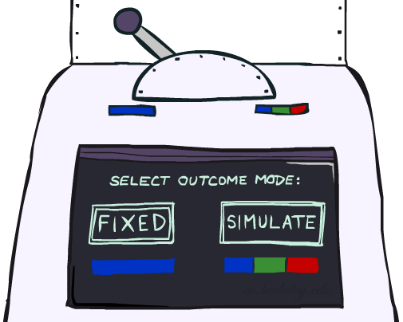
Ponderação por Verossimilhança (Likelihood Weighting)
Notes:
Assim como a AR, a PV também considera que se conhece a priori qual a consulta probabilística a ser respondida e leva em conta essa consulta durante a geração das amostras.

Slide 20
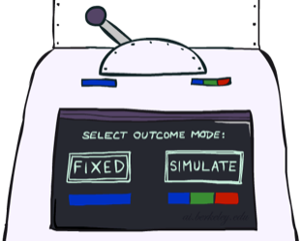
Ponderação por Verossimilhança
Problema com Amostragem por Rejeição:
Se evidência é muito improvável, muitas amostras são rejeitadas
Evidência não é aproveitada adequadamente durante a amostragem.
Considere P(Shape|blue)
Ideia: fixar variáveis de evidência e amostrar o restante
Problema: distribuição da amostra não é consistente!
Solução: amostrar pela probabilidade da evidência dados seus pais
pyramid, blue
pyramid, blue
sphere, blue
cube, blue
sphere, blue
pyramid, green
pyramid, red
sphere, blue
cube, red
sphere, green
Shape
Color
Shape
Color
Notes:
Para entender a PV, considere a RB composta por duas variáveis aleatórias, Shape e Color. Considere ainda que queiramos computar a CPT para Shape, dado que Color=blue: P(Shape | Color = blue).
Suponha que vamos responder a consulta acima por meio da Amostragem por Rejeição. Nesse caso, repare que, das 5 amostras produzidas e apresentadas na esquerda inferior, 4 foram rejeitadas. Isto é, se usamos AR, e se a evidência é relativamente improvável, muitas amostras são geradas sem poder ser aproveitadas para produzir uma resposta para a consulta.
Na Ponderação por Verossimilhança, usamos a informação da evidência durante o processo de produção das amostras. A ideia desse procedimento de amostragem é fixar os valores das variáveis usadas como evidências na consulta.
Repare que, se fixamos os valores de algumas variáveis, não estamos mais amostrando a partir da distribuição conjunta completa. Uma solução para corrigir isso é ponderar cada amostra gerada pela probabilidade da variável evidência sendo instanciada. Podemos considerar essa ponderação (peso) como um termo de correção.

Slide 21
Ponderação por Verossimilhança - exemplo
Evidências: Sprinkler=+s, WetGrass=+w
+c | 0.5
-c | 0.5
Cloudy
Cloudy
+c | +s | 0.1
 | -s | 0.9
-c | +s | 0.5
 | -s | 0.5
+c | +r | 0.8
 | -r | 0.2
-c | +r | 0.2
 | -r | 0.8
Sprinkler
Sprinkler
Rain
Rain
WetGrass
Amostras:
WetGrass
+s | +r | +w | 0.99
 |  | -w | 0.01
 | -r | +w | 0.90
 |  | -w | 0.10
-s | +r | +w | 0.90
 |  | -w | 0.10
 | -r | +w | 0.01
 |  | -w | 0.99
+c, +s, +r, +w
…
Notes:
O exemplo desta página ilustra o funcionamento da PV.
Vamos considerar que as evidências são Sprinkler=+s e que WetGrass=+w. Dessa forma, se formos gerar amostras a partir da distribuição conjunta completa, temos apenas Cloudy e Rain que não estão fixas. Vamos considerar também que a ordem linear selecionada foi <C, S, R, W>.
Para cada amostra que produz, a Ponderação por Verossimilhança também computa um peso w (i.e., um valor entre 0 e 1). Esse peso corresponde ao produtório de diversos fatores, um para cada variável que participa da evidência.
Vamos iniciar por Cloudy, que é a primeira variável da ordenação escolhida e que não tem pais. Suponha que amostramos Cloudy=+c.
Partimos então para considerar a próxima variável da ordenação, que é Sprinkler. Repare que essa variável faz parte da evidência fornecida e que seu valor está fixo em +s. Se utilizássemos a AR, prosseguiríamos para realizar a amostragem da variável Sprinkler, o que produziria –s com probabilidade de 90%. Entretanto, a evidência nos informa que Sprinkler=+s. Portanto, na PV adicionamos um fator de ponderação de 0,1 (um décimo) ao peso da amostra sendo produzida na iteração corrente.
A próxima variável da ordenação linear é Rain. Essa variável não está fixa (i.e., não é evidência) e portanto precisar ser amostrada. Vamos supor que o valor amostrado seja Rain = +r.
A próxima e última variável da ordenação é WetGrass. Essa variável faz parte da evidência e está fixa em WetGrass = +w. Dessa forma, tudo que devemos fazer é incorporar (multiplicar) o fator 0,99 (correspondente à entrada +s, +r, +w na CPT de WetGrass) ao peso da amostra.
Sendo assim, a primeira amostra gerada é (+c, +s, +r, +w), com um peso igual a w = 0,99.
Se seguirmos o procedimento descrito acima para a geração de cada amostra, então cada amostra gerada estará associada a um peso (ponderação).

Slide 22
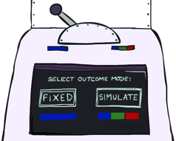
Ponderação por Verossimilhança
INPUT: instanciação da evidência
w = 1,0
para i=1, 2, …, n
se X_{i} é uma variável evidência
X_{i} = observação x_{i} para X_{i}
w ← w * P(x_{i} | Parents(X_{i}))
senão
Gerar amostra x_{i} a partir de P(X_{i} | Parents(X_{i}))
retornar (x₁, x₂, …, x_{n}), w
Notes:
O algoritmo para a gerar amostras denominado Ponderação por Verossimilhança é apresentado nesta página. Repare que esse algoritmo é similar ao da AR (porque também recebe como entrada os valores das variáveis usadas como evidência). A diferença na PV é que computamos o peso (w) de cada amostra gerada.
Durante a geração de uma amostra (x_1, x_2, ..., x_n), se a variável corrente X_i não faz parte da evidência, então apenas geramos a amostra para X_i condicionada a seus pais. Por outro lado, se a variável corrente faz parte da evidência, então atualizamos a variável w com o fator (probabilidade) correspondente ao valor da evidência.

Slide 23
Ponderação por Verossimilhança
Distribuição de amostragem se z é a variável sendo amostrada e e é evidência fixa
Agora, amostras possuem pesos
Em conjunto, distribuição de amostragem ponderada é consistente
Cloudy
C
S
R
W
Notes:
m: número de variáveis que são evidências
l: número de variáveis que são amostradas (i.e., que não são evidências)
n = l + m

Slide 24
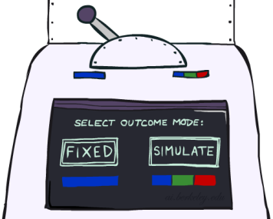
Ponderação por Verossimilhança
Ponderação de Verossimilhança é vantajosa porque leva evidência em consideração à medida em que as amostras são geradas
e.g., valor de W definido com base nos valores das evidências S e R
Mais amostras irão refletir o estado do mundo sugerido pela evidência
Ponderação de Verossimilhança não resolve todos os problemas
Evidência influencia a escolha das variáveis subsequentes, mas não as vistas antes (e.g., C não é instanciado em função da evidência)
Gostaríamos de considerar evidência quando amostramos toda e qualquer variável.
→ Amostragem de Gibbs

Slide 25
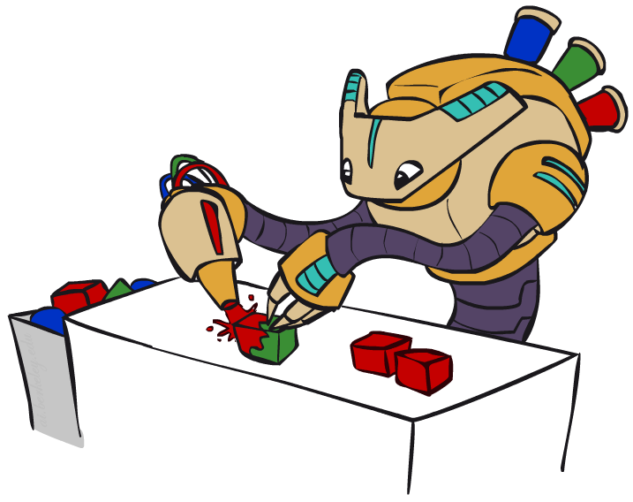
Amostragem de Gibbs (Gibbs Sampling)
Notes:
Esse procedimento permite levar a evidência em consideração a cada ponto ao longo do processo de amostragem.
Por exemplo, o fato de que Sprinkler=+s deve de alguma maneira influenciar a maneira pela qual amostramos Cloudy.

Slide 26
Amostragem de Gibbs
Procedimento: manter uma instanciação completa x₁, x₂, …, x_{n}. Iniciar com uma instanciação arbitrária consistente com a evidência. Amostrar uma variável por vez, condicionada sobre todas as demais, mas manter a evidência fixa. Repetir isso por um longo tempo.
Propriedade: no limite da repetição (infinitas vezes), a amostra resultante é proveniente da distribuição correta.
Motivação: tanto variáveis anteriores quanto posteriores são condicionadas sobre a evidência.
Em contraste: ponderação por verossimilhança apenas condiciona sobre evidências anteriores; dessa forma pesos obtidos podem algumas vezes ser muito pequenos. Soma dos pesos sobre todas as amostras é indicativo de quantas amostras “efetivas” foram obtidas, portanto queremos peso grande.

Slide 27
Amostragem de Gibbs (exemplo): P(S | +r)
Passo 1: Fixar evidência
R = +r
Passo 3: Repetir
Escolher uma variável X que não seja evidência
Reamostrar X a partir de P( X | demais variáveis)
Passo 2: Iniciar outras variáveis
aleatoriamente
C
C
S
+r
S
+r
W
W
C
C
C
C
C
C
S
+r
S
+r
S
+r
S
+r
S
+r
S
+r
W
W
W
W
W
W
Notes:
Neste exemplo, suponha que queiramos computar P(S|+r). De acordo com a Amostragem de Gibbs, para computar isso, temos que realizar a seguinte sequência de passos.
Passo 1 → já que queremos levar a evidência em consideração, fixamos seu valor.
Passo 2 → iniciamos as demais variáveis, de forma aleatória (utilizando uma distribuição uniforme). No canto superior esquerdo, por exemplo, temos uma possível iniciação dessas outras variáveis: C=+c, S=-s e W=-w.
Passo 3 → repetir o seguinte processo diversas vezes.
Escolhemos uma variável X que não seja evidência (afinal de contas, as evidências estão fixas). No exemplo acima, escolhemos Sprinkler (veja a atribuição no canto inferior esquerdo). A seguir, amostramos um novo valor para S, condicionado aos valores correntes das demais variáveis. Digamos que o valor obtido nessa amostragem tenha sido +s. Repare que, inicialmente, o valor de S foi selecionado independentemente dos valores das demais variáveis. Agora, o novo valor para S foi selecionado levando os valores das demais variáveis em consideração.
Agora, digamos que selecionamos C. Considere que obtemos o valor C=+c.

Slide 28
Amostragem de Gibbs
O quão melhor, quando comparada com a amostragem a partir da distribuição conjunta completa?
Em uma RB, amostrar uma variável dadas todas as demais variáveis (e.g. P(R|S,C,W)) é usualmente muito mais fácil do que amostrar a partir da distribuição conjunta completa
Apenas requer uma junção sobre as variáveis a serem amostradas (neste caso, uma junção sobre R)
O fator resultante depende apenas dos pais da variável, de seus filhos, e dos pais dos seus filhos; esse conjunto é chamado de cobertura de Markov (Markov blanket)

Slide 29
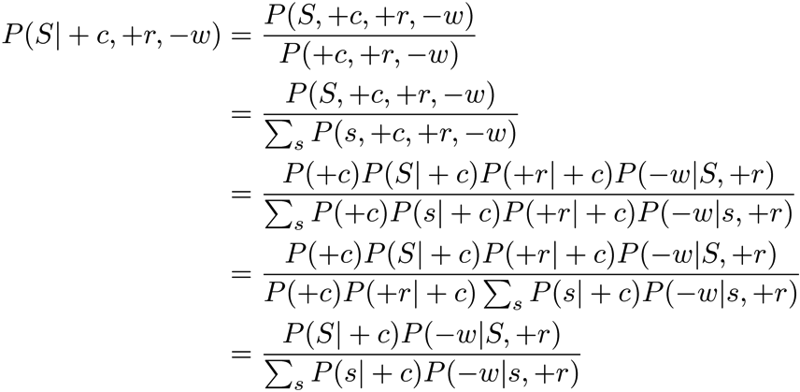
Reamostragem Eficiente de Uma Variável
C
Amostrar de P(S | +c, +r, -w)
Muitas coisas se cancelam – apenas as CPTs com S permanecem!
Em geral: apenas CPTs que possuem a variável reamostrada precisam ser consideradas para a junção.
S
+r
W

Slide 30
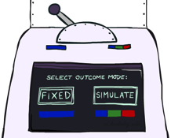
Amostragem em RBs: Sumário
Amostragem a Priori P
Amostragem por Verossimilhança P( Q | e)
Amostragem por Rejeição P( Q | e )
Amostragem de Gibbs P( Q | e )

Slide 31
Further Reading on Gibbs Sampling*
Gibbs sampling produces sample from the query distribution P( Q | e ) in limit of re-sampling infinitely often
Gibbs sampling is a special case of more general methods called Markov Chain Monte Carlo (MCMC) methods
Metropolis-Hastings is one of the more famous MCMC methods (in fact, Gibbs sampling is a special case of Metropolis-Hastings)
You may read about Monte Carlo methods – they’re just sampling

Slide 32
How About Particle Filtering?
X₁
X₂
X₂
= likelihood weighting
E₂
Elapse
Weight
Resample
Particles:
(3,3)
(2,3)
(3,3)
(3,2)
(3,3)
(3,2)
(1,2)
(3,3)
(3,3)
(2,3)
Particles:
(3,2)
(2,3)
(3,2)
(3,1)
(3,3)
(3,2)
(1,3)
(2,3)
(3,2)
(2,2)
Particles:
(3,2) w=.9
(2,3) w=.2
(3,2) w=.9
(3,1) w=.4
(3,3) w=.4
(3,2) w=.9
(1,3) w=.1
(2,3) w=.2
(3,2) w=.9
(2,2) w=.4
(New) Particles:
(3,2)
(2,2)
(3,2)
(2,3)
(3,3)
(3,2)
(1,3)
(2,3)
(3,2)
(3,2)

Slide 33
Particle Filtering
Particle filtering operates on ensemble of samples
Performs likelihood weighting for each individual sample to elapse time and incorporate evidence
Resamples from the weighted ensemble of samples to focus computation for the next time step where most of the probability mass is estimated to be

Slide 34
Markov Chain Monte Carlo*
Idea: instead of sampling from scratch, create samples that are each like the last one.
Procedure: resample one variable at a time, conditioned on all the rest, but keep evidence fixed. E.g., for P(b|c):
Properties: Now samples are not independent (in fact they’re nearly identical), but sample averages are still consistent estimators!
What’s the point: both upstream and downstream variables condition on evidence.
+b
+a
+c
-b
+a
+c
-b
-a
+c

